Slide 1
Táblázatkezelés
Alapfogalmak

Slide 2
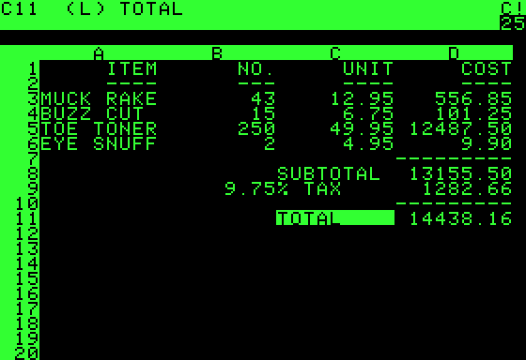
VisiCalc (1979)

Slide 3
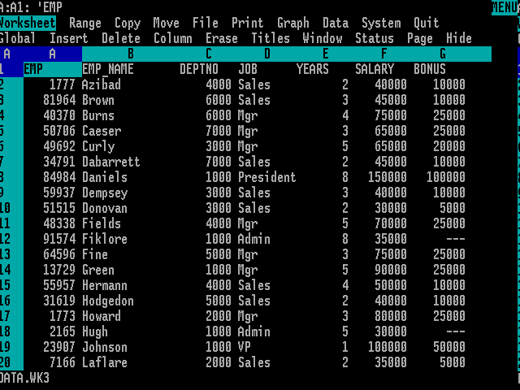
Lotus 1-2-3 (1983)

Slide 4
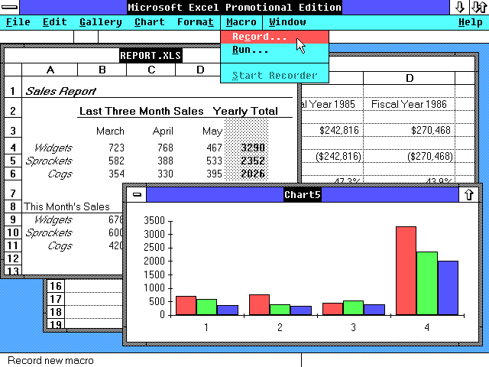
Microsoft Excel 2.0 (1987)

Slide 5
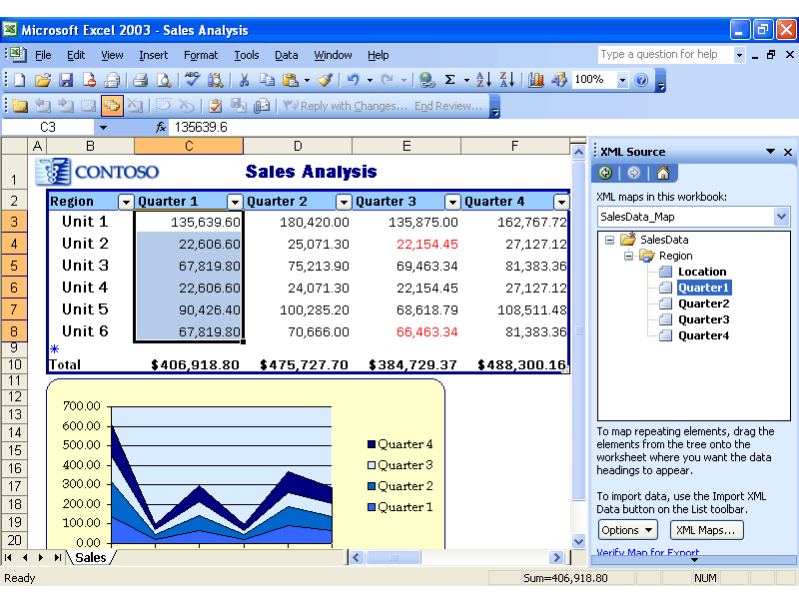
Microsoft Excel 2003

Slide 6
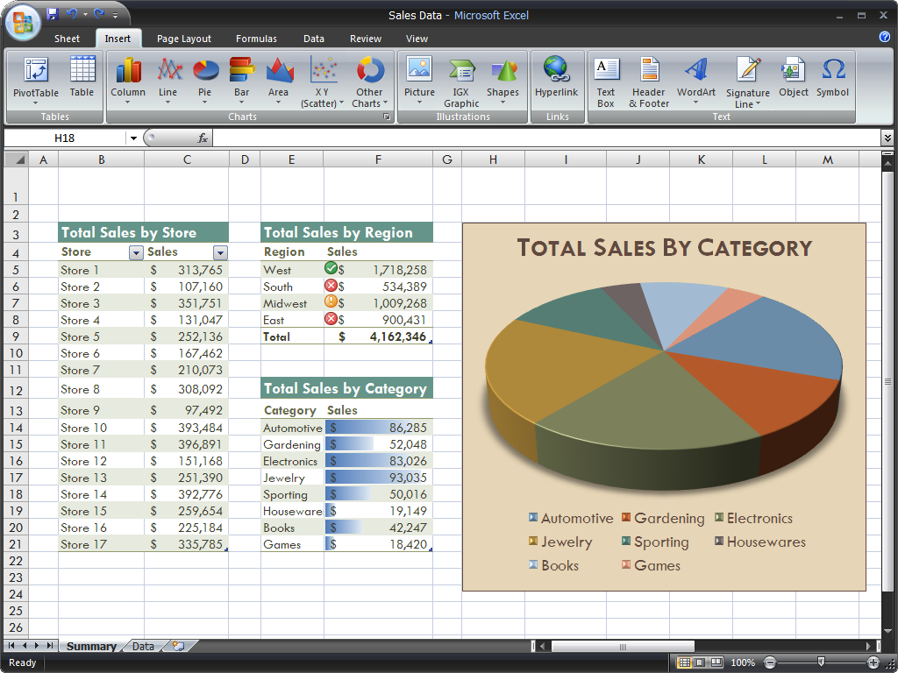
Microsoft Excel 2007

Slide 7
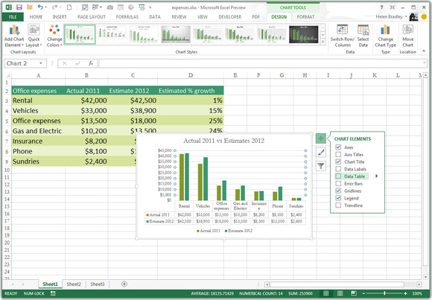
Microsoft Excel 2013

Slide 8
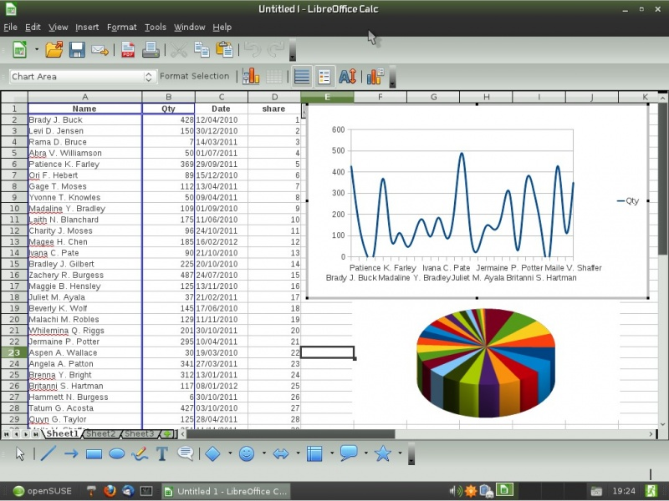
LibreOffice Calc 2010

Slide 9
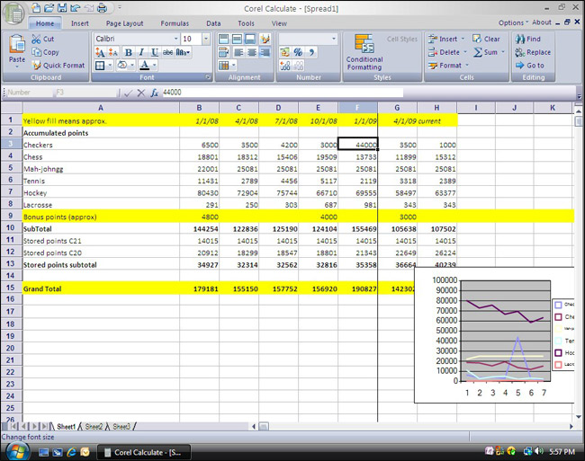
Corel Calculate 2010

Slide 10
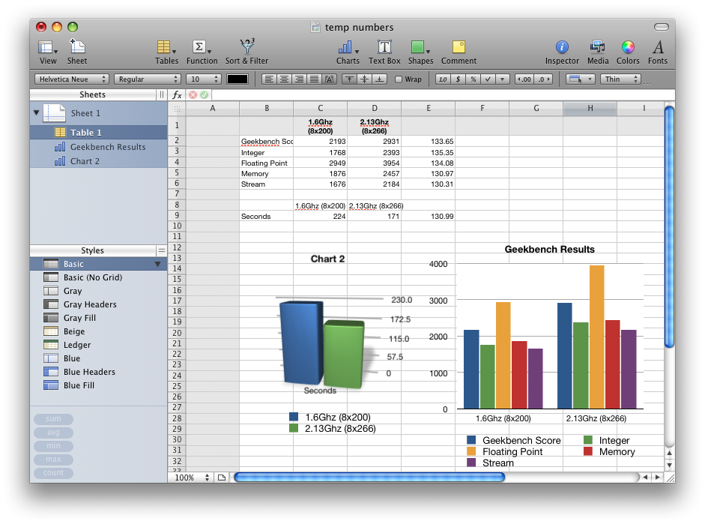
Apple iWorks

Slide 11
Táblázat sor, oszlop, cella

Slide 12
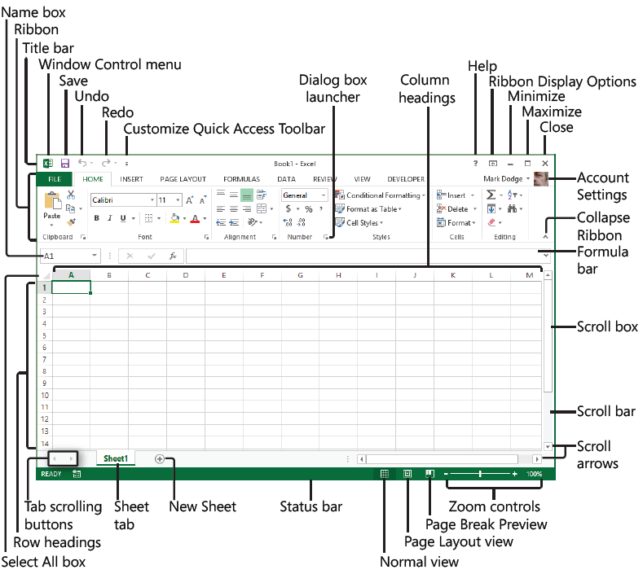
Táblázatkezelő program felülete

Slide 13
Munkafüzet, munkalap

Slide 14
Tartalom és érték

Slide 15
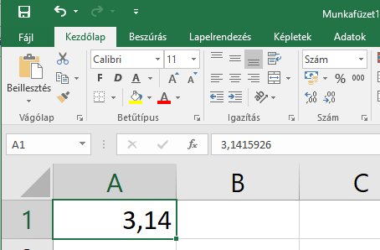

Slide 16
Szám és szöveg

Slide 17


Slide 18
dátum

Slide 19





Kurzor fajták

Slide 20
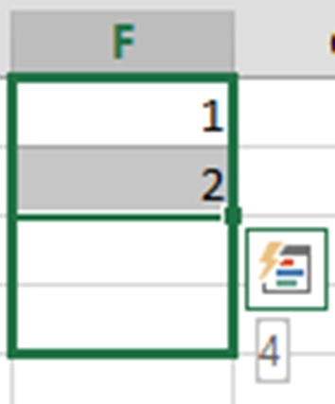
kitöltés

Slide 21
Cellacím A1, B4, C15

Slide 22
tartomány

Slide 23
Tartományhivatkozás A2:C4 B3:F25

Slide 24
Súgó használata

